Slide 1
Найдавніші музичні інструменти
Загуде, заграє, забринить де-не-де, як шум віків, старий музичний інструмент. І вбирає, веселить, зачаровує душу, веде її в мандри нашої історичної пам'яті.

Slide 2
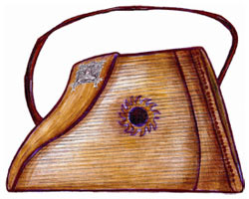
Гуслі
Найстародавніший український щипковий музичний інструмент, що був дуже популярним у Київській Русі. Зображення гуслів знаходимо на фресках того часу. Один з найдавніших інструментів українського народу — гуслі відомі в багатьох народів світу і своїм корінням сягають у часи Старого Завіту.

Slide 3

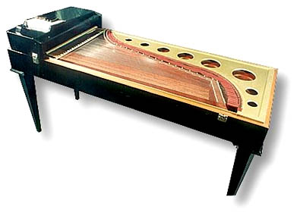
На межі XIX і XX ст. в Росії з’являються клавішні гуслі, які використовуються в оркестрах російських народних музичних інструментів академічного плану. В такій функції фабричні клавішні гуслі зустрічаються і в Україні: в оркестрах російських народних музичних інструментів консерваторій, музичних училищ, інститутів культури тощо.
У гуслях струни натягнуто на трикутний дерев'яний резонансний ящик. Звук на інструменті видобувають, защипуючи струни пальцем.

Slide 4
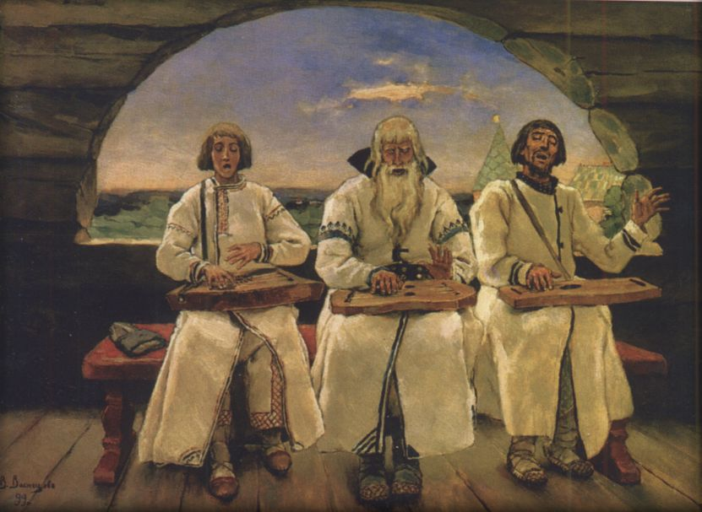
З часів Київської Русі гуслі проіснували в побуті мешканців України ймовірно аж до XIX століття, оскільки ще Пантелеймон Куліш згадував, що бачив співця-гусляра. Саме від гуслів походить інший народний музичний інструмент, що став символом українців — бандура. Якщо додати до гуслів 2-3 баси, поставити інструмент на колінах вертикально, притиснувши до грудей — ось і вийде бандура.

Slide 5
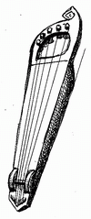
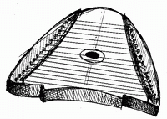
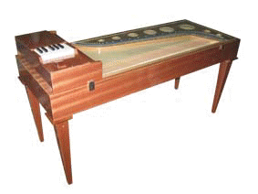
Існує три різновиди гуслів:

Slide 6


Slide 7
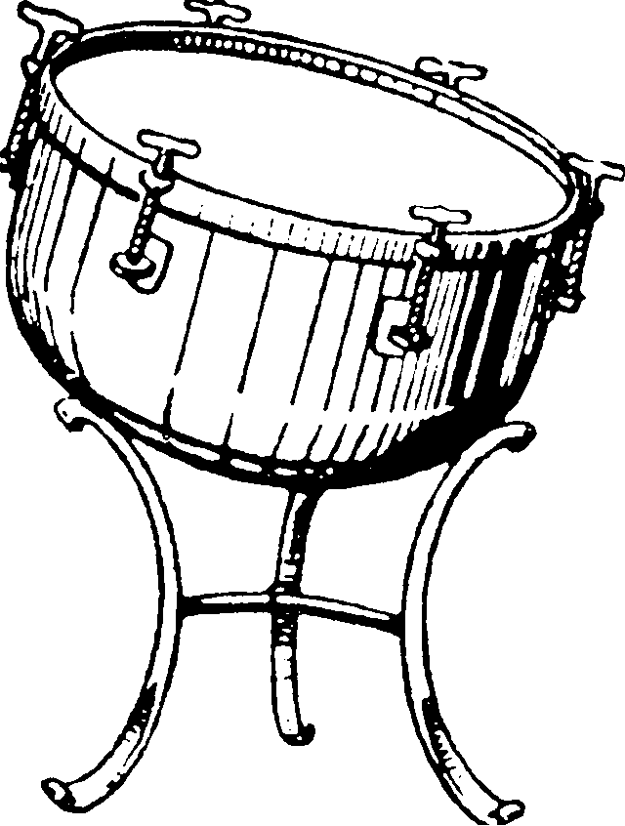
Литаври
Ударний музичний інструмент з визначеною частотою звуку. Литаври - інструмент азійського походження, в Європі відомі з 15 століття. Литаври широко використовувалися в побуті запорозьких козаків.

Slide 8
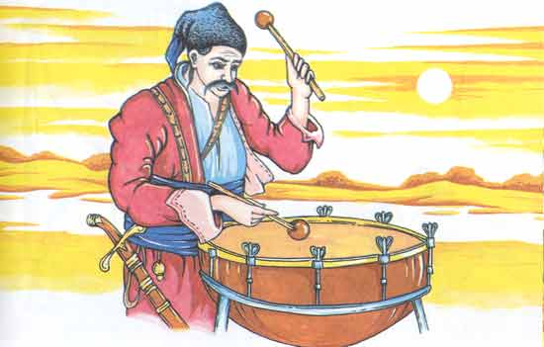
Деякі дослідники вважають, що слово «литаври» походить від арабського «альтабль» — барабан. Але не такі вже вони співзвучні, альтабль і литаври. Найімовірніше, що назва цього інструмента має грецьке походження («політавреа», тобто багато барабанів). Підстави для такої назви у греків були, бо гучний, розлогий голос цього інструмента можна порівняти з ударами великої кількості барабанів.

Slide 9
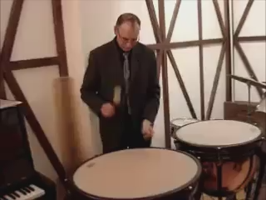

Slide 10
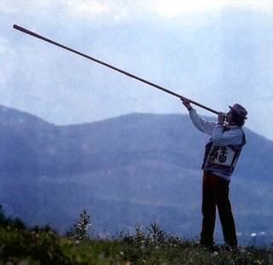
Трембіта
Народний духовий музичний інструмент, рід дерев'яної труби без вентилів і клапанів, інколи обгорнутої березовою корою. Висота звукового ряду трембіти залежить від її величини. Трембіта поширена у східній частині Українських Карпат, зокрема на Гуцульщині.

Slide 11
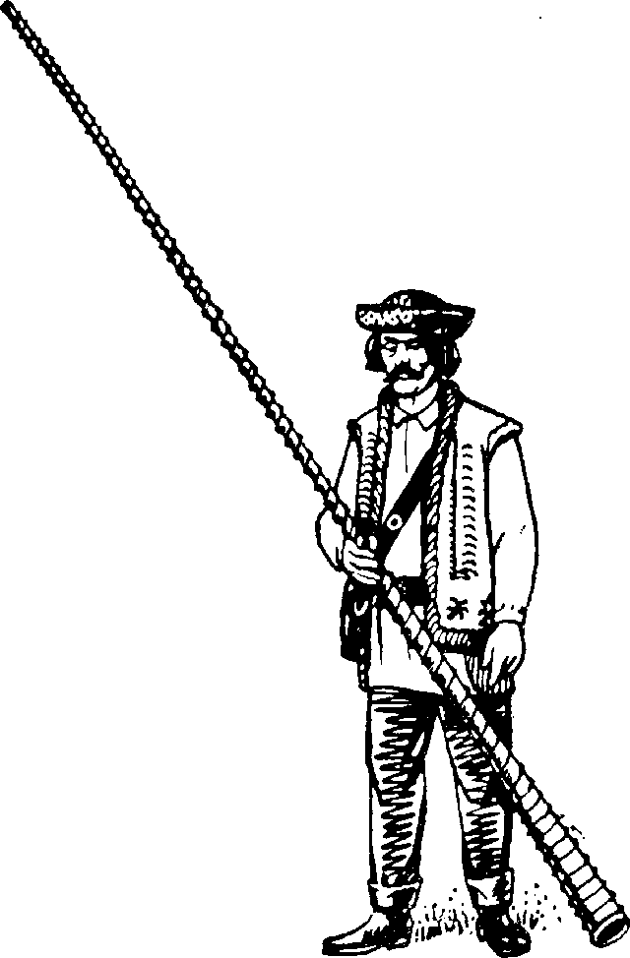
Споконвіку трембіта була єдиним засобом зв'язку чабана з селом: за трембітовими звуками люди дізнавалися про місцеперебування ватага з отарою, про те, як триває випас худоби. Особливі звуки інструмента попереджали про небезпеку. Вживалася трембіта і для подання сигналів про початок та закінчення робочого дня.

Slide 12
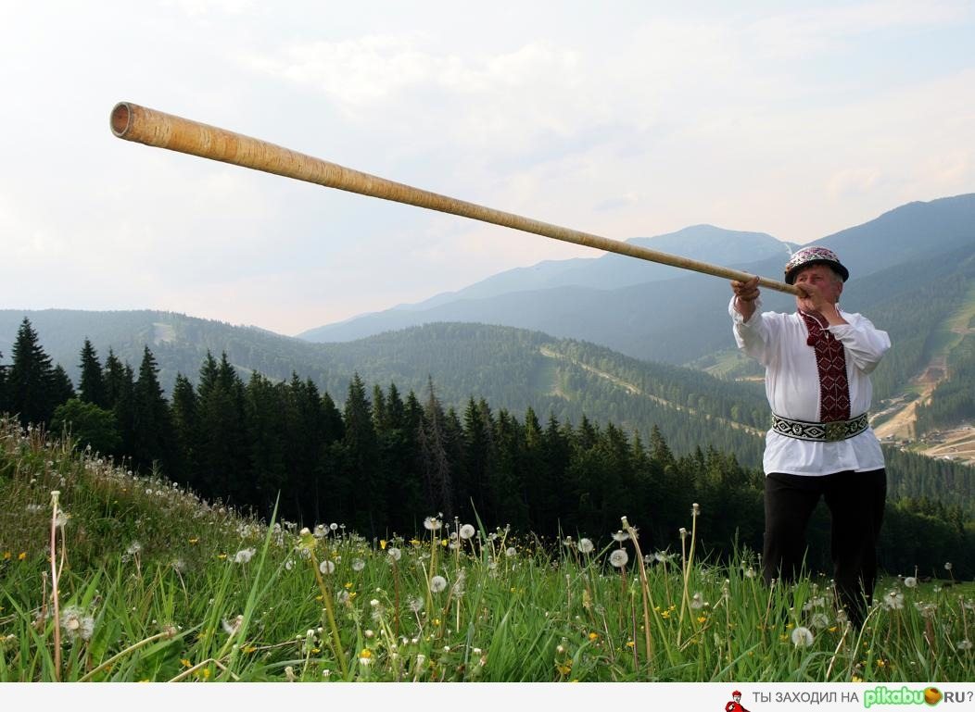
Трембіта занесена у Книгу рекордів Гіннеса як найдовший духовий інструмент. Найбільші трембіти мають довжину до 8 метрів.
Вважається, що трембіта — це суто гуцульський інструмент. Але відомо, що бойки також користувалися трембітами. Щоправда бойківська трембіта дещо різниться конструкцією від гуцульської трембіти.

Slide 13
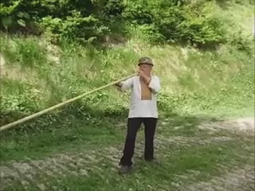

Slide 14
Над презентацією працювали:
Ганущак Тереза та Тягур Уляна
Учениці 10-А класу
Калуського НВК
“ЗОШ І-ІІІ ст. №10 – ліцей”
2013

